Slide 1

CNOT
查辰

Slide 2

目标
介绍其他组的一些CNOT门实现原理，和它们的缺陷。

Slide 3
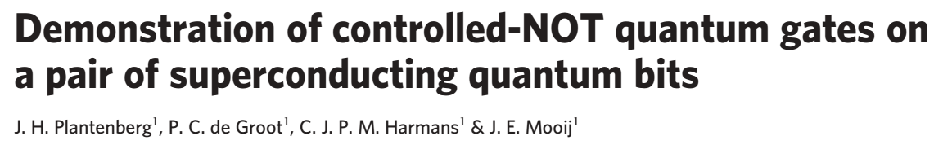
相关文献

Slide 4


原理
两个qubit通过$σ_{z}耦合$，得到的Hamilton量为：
因为两个qubit通过$σ_{z}耦合$，所以qubit1的状态对qubit2的频率影响比较大，这样对qubit2施加qubit1为1态时的频率的π波，即X门，只有qubit1为1态时才会发生翻转，而qubit1为0态时不会发生翻转，这样就构成了CNOT门

Slide 5
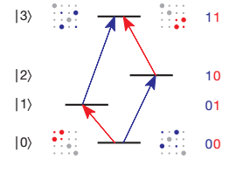

Slide 6
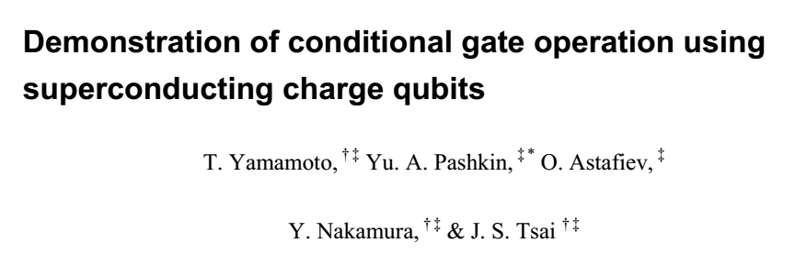
相关文献

Slide 7

原理
原理与之前相似，当qubit1为0或1态时，另一个qubit2的电荷简并点$n_{g}不同$，所以固定qubit1为1态的简并点$n_{g}$，并施加相应qubit2频率的π波.即X门，只有qubit1为1态时才会发生翻转，而qubit1为0态时不会发生翻转，这样就构成了CNOT门

Slide 8
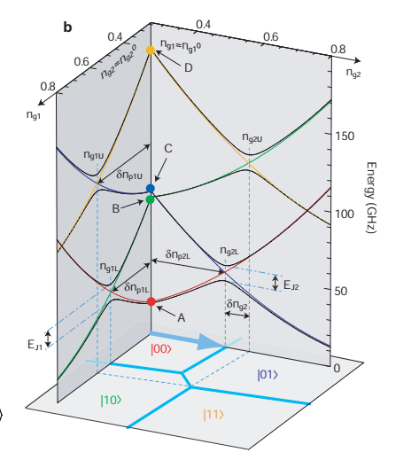

Slide 9

缺陷
如果$σ_{z}耦合$在进行单比特门时无法关闭，则由于其余qubit对目标qubit频率的影响，而无法正常施加单比特X，Y门。

